Slide 1
КЗ ЛОР «ЛЬВІВСЬКА ОБЛАСНА МАЛА АКАДЕМІЯ НАУК»
БІОІНДИКАЦІЯ ЕКОЛОГІЧНОГО СТАНУ ЗАБРУДНЕНИХ ГРУНТІВ І ВОДНИХ ДЖЕРЕЛ ЗА ДОПОМОГОЮ РОСТОВОГО ТЕСТУ (BRASSICA RAPA) ТА ОЦІНКА РОЛІ ДОЩОВИХ ЧЕРВІВ
У БІОРЕМЕДІАЦІЇ
Виконала: Шалавило Анна Остапівна, учениця 9 класу Новояворівського ліцею Новояворівської міської ради Львівської області
Науковий керівник: Бабій Людмила Іванівна, вчитель вищої категорії, вчитель методист Новояворівського ліцею Новояворівської міської ради Львівської області

Slide 2
Мета: дослідження впливу шкідливих речовин, які виділяються батарейками, на ґрунти та ріст рослин.
Завдання:
Зібрати інформацію про склад батарейок;
Провести експерименти для встановлення залежності проростання насіння рослини від ступеня зараженого шкідливими речовинами ґрунту:
1) токсичність грунтів за допомогою «Ростового тесту»;
2) токсичність водних джерел за допомогою «Ростового тесту»;
Вивчити вплив дощових червів на очищення грунтів.
Зробити висновки, дати практичні рекомендації.
Об’єкт дослідження: відпрацьовані пальчикові батарейки Duracell з однаковим зарядом.
Тест-культура: ріпа олійна (лат. Brassica rapa);
Предмет дослідження: реакції рослин на забруднення ґрунтів використаними батарейками;
Методи дослідження: спостереження, лабораторний експеримент, моделювання.

Slide 3
Сучасні пальчикові батарейки Duracell (лужні алкалінові типи AA та AAA) складаються з:
Цинку (Zn)
Марганцю (Mn)
Калію (K) у формі KOH
Сталі: Fe, C, Cr, Ni, Si, Mo, V
Латуні (яка містить мідь (Cu) та цинк (Zn))
Ці батарейки не містять значних кількостей токсичних металів, таких як ртуть, кадмій або свинець. Латунь може містити незначні добавки свинцю (Pb), олова (Sn) та нікелю (Ni).

Slide 4
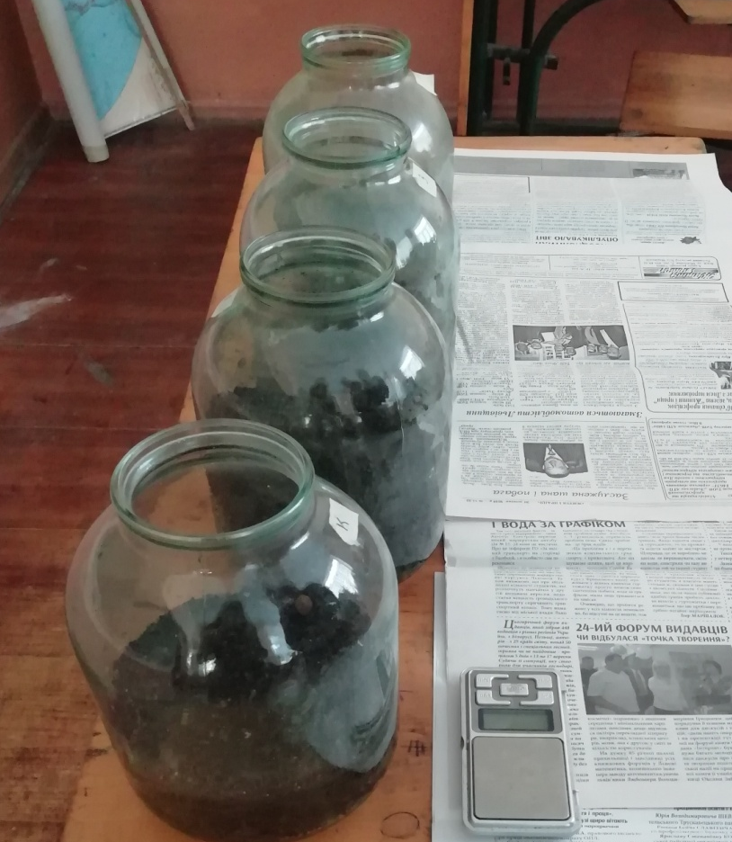
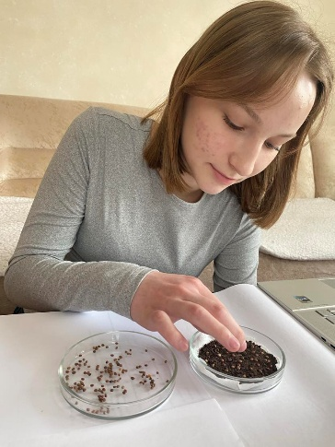
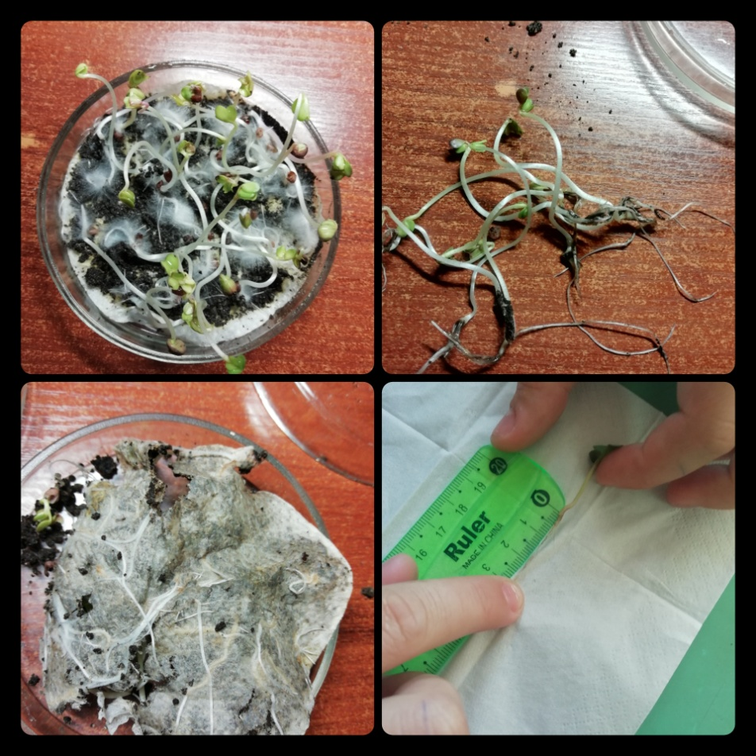
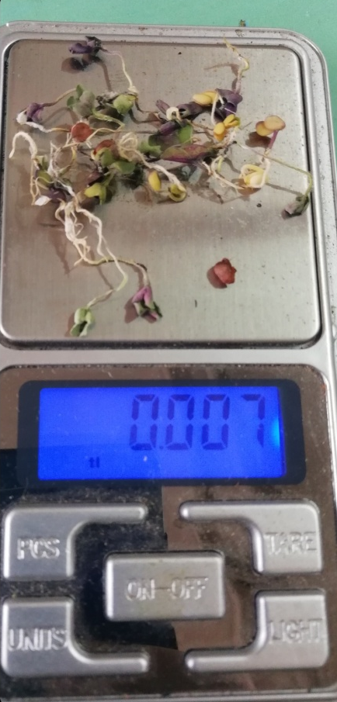
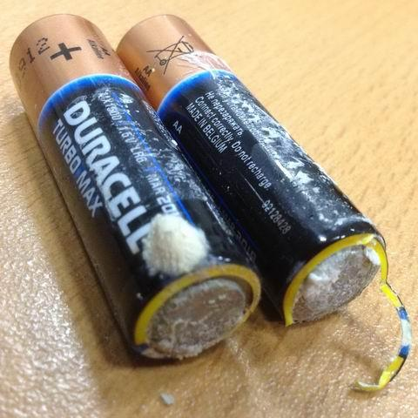
Етапи роботи:
Використані батарейки з однаковим зарядом ми помістили в банки з однаковою кількістю грунту, час від часу поливаючи водою (відтворили природні умови).
В подальшому ми здійснили:
1. Оцінка токсичності грунтів за допомогою «Ростового тесту»;
2. Оцінка токсичності водних джерел за допомогою цього ж тесту;
3. Дослідження впливу дощових червів на очищення ґрунтів від важких металів.

Slide 5
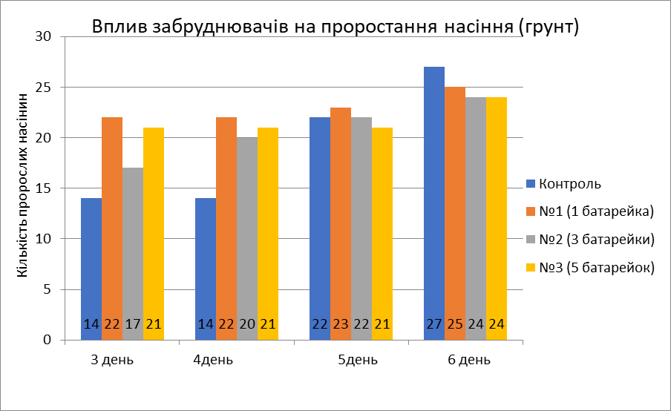

Slide 6
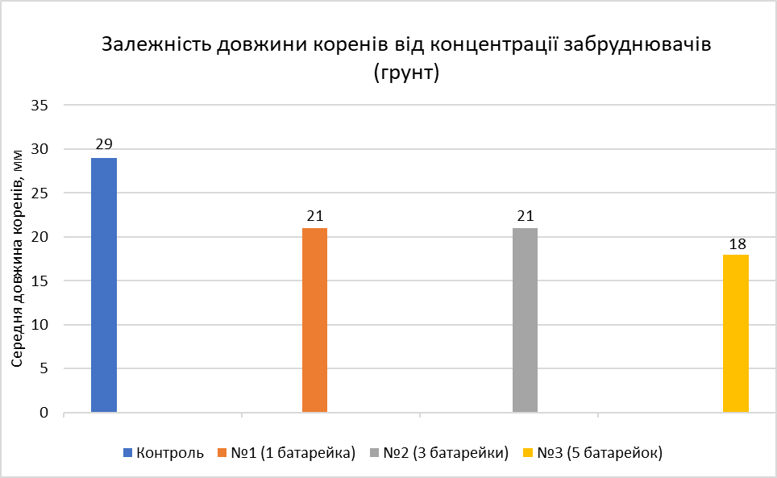

Slide 7
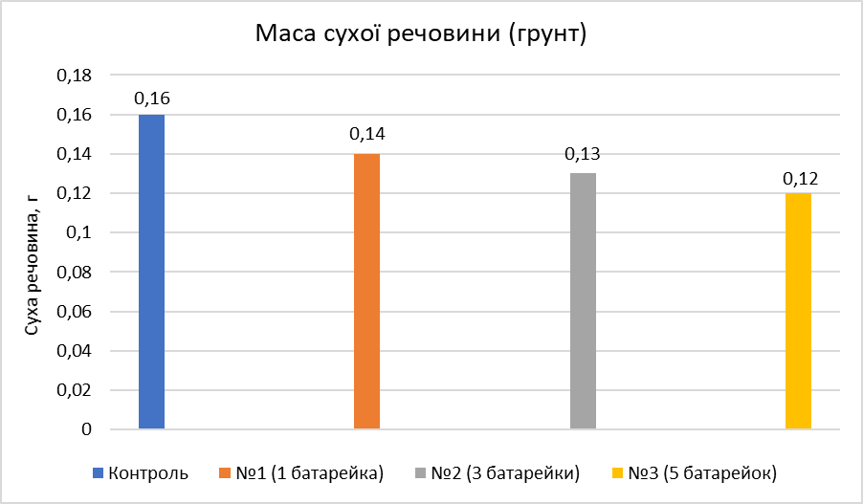

Slide 8
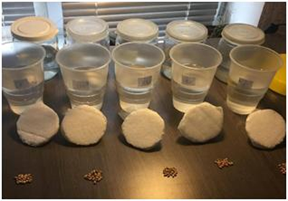
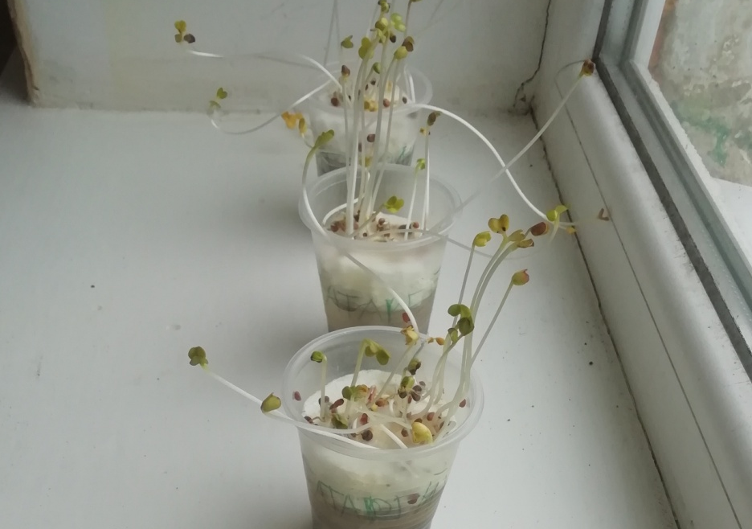
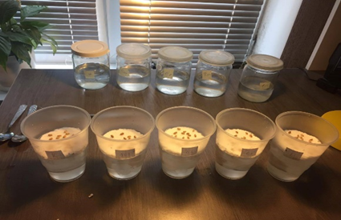
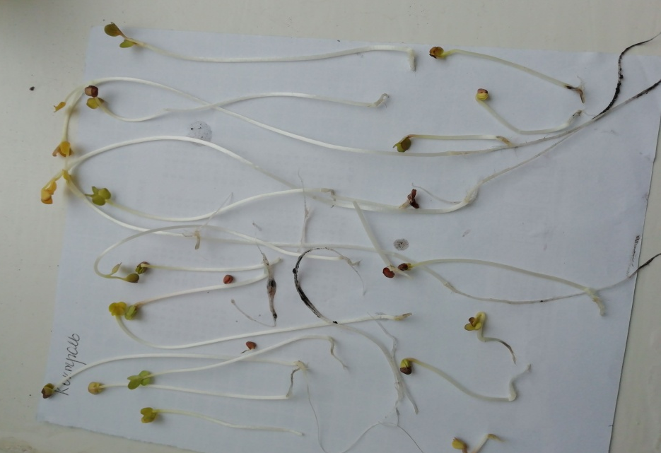
Оцінка токсичності водних джерел

Slide 11
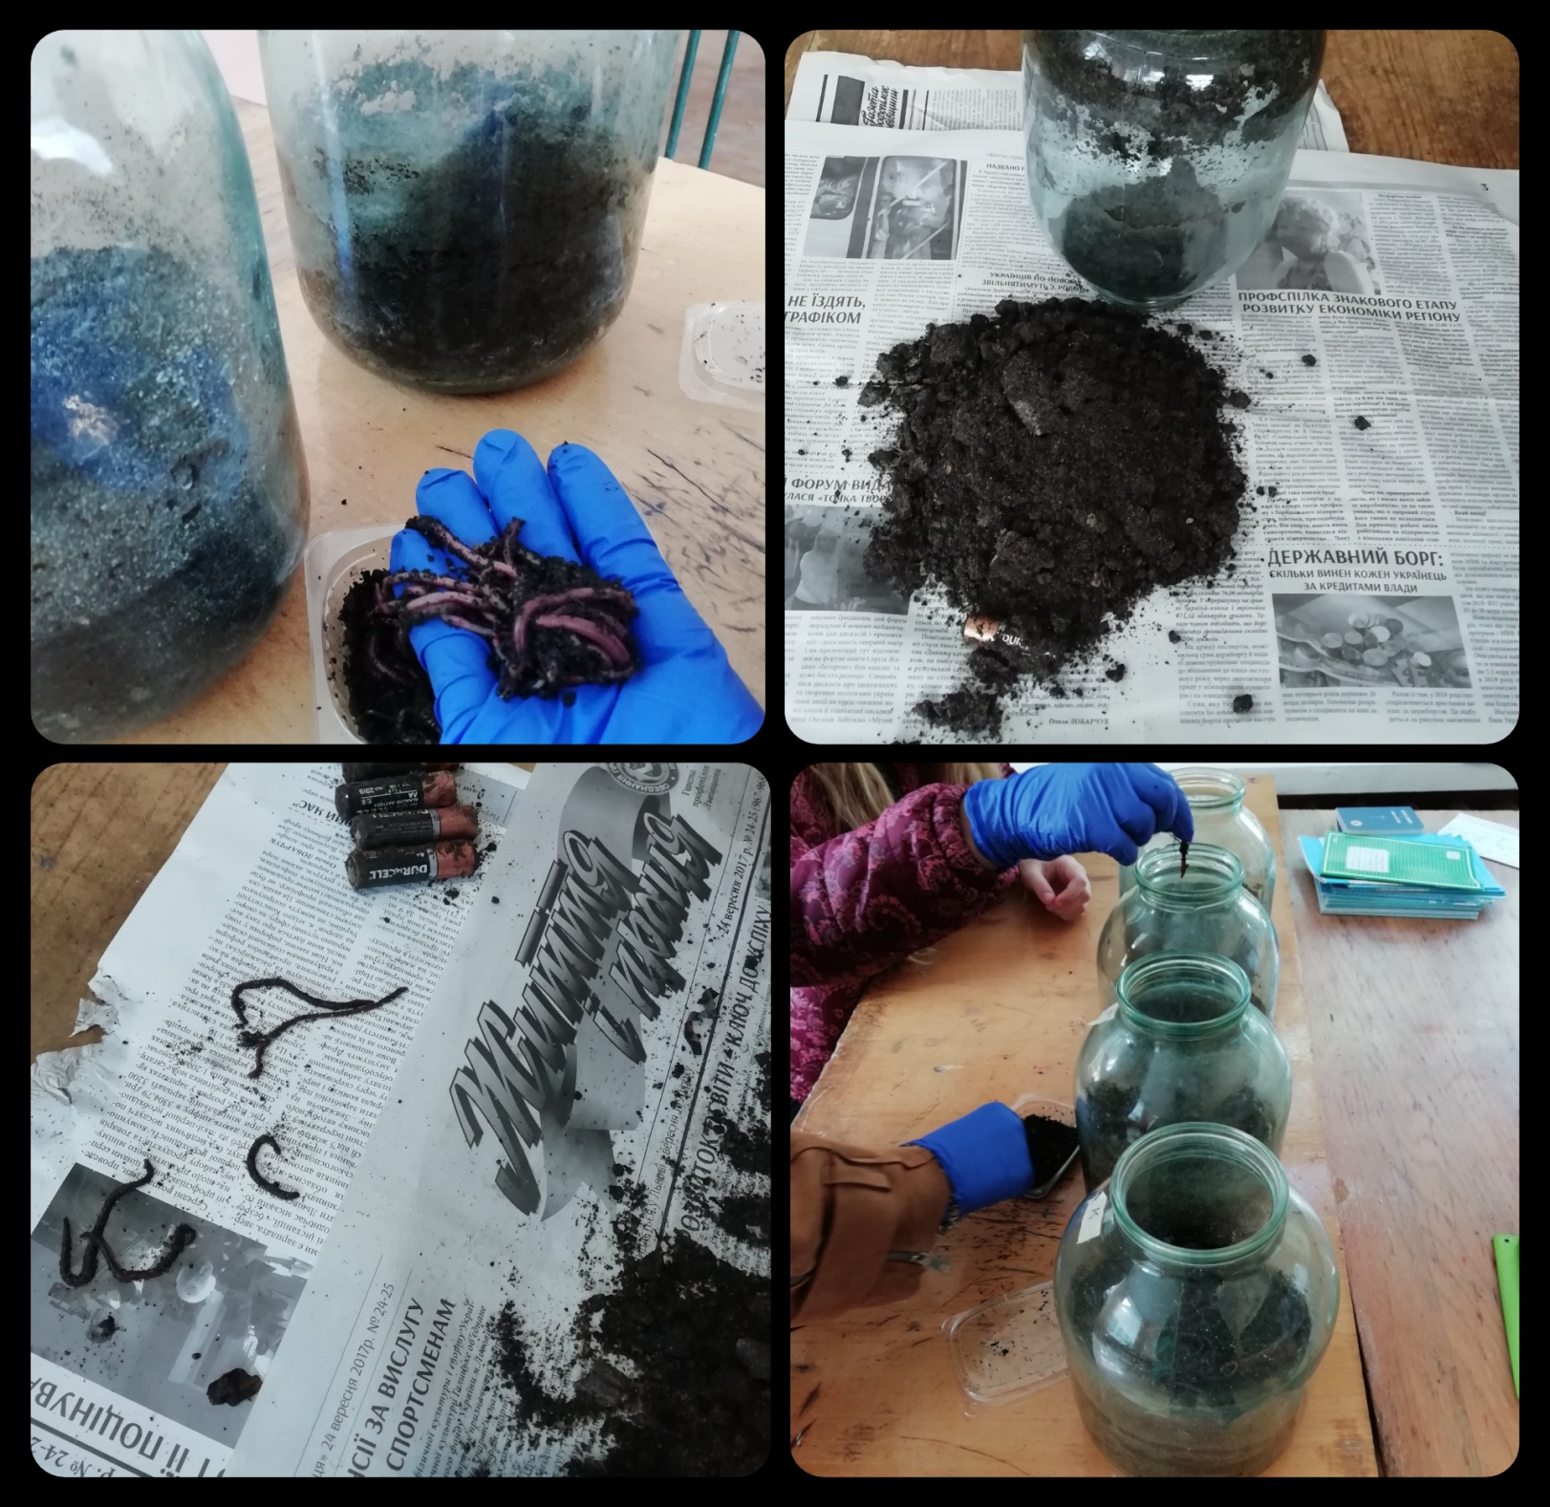

Slide 14
Висновки
Brassica rapa є ефективним біоіндикатором екологічного стану середовища, оскільки чітко реагує на забруднення важкими металами зниженням рівня проростання, пригніченням росту кореня та зміною співвідношення “пагін/корінь”.
Збільшення кількості батарейок у водному середовищі призводить до вираженої токсичної дії, що проявляється в зменшенні загальної довжини проростків, особливо кореневої системи, та в зростанні співвідношення пагін/корінь до 6,1:1 за максимального забруднення.
Причиною диспропорційного росту є токсичний вплив іонів важких металів, які порушують водний баланс, гальмують ріст кореня, активують синтез захисних сполук і вторинних метаболітів, що загалом підвищує вміст сухої речовини.
Дощові черви позитивно впливають на проростання насіння в забрудненому середовищі. Насіння, яке пройшло через їхню травну систему, виявляє більшу стійкість до забруднення, що свідчить про потенціал червів у біоремедіації ґрунтів.
Дощові черви сприяють частковому знешкодженню токсичних сполук або їх трансформації у менш токсичні форми, що дозволяє покращити умови проростання навіть при наявності важких металів у середовищі.
Таким чином, ростовий тест із використанням Brassica rapa у поєднанні з участю дощових червів є ефективним методом біоіндикації та оцінки потенціалу біоремедіації забруднених ґрунтів і вод.

Slide 15
Біоіндикація. Методичні рекомендації до виконання лабораторних робіт. [Електронний ресурс]: //Режим доступу: http://ecology.nmu.org.ua/ua/Studies/Disciplines/%D0%9C%D0%95%D0%A2%D0%9E%D0%94%D0%90_%D0%91%D0%B8%D0%BE%D0%B8%D0%BD%D0%B4%D0%B8%D0%BA%D0%B0%D1%86%D0%B8%D1%8F.pdf
Вплив важких металів на врожайність сільськогосподарських культур. [Електронний ресурс]: //Режим доступу: https://superagronom.com/blog/494-vpliv-vajkih-metaliv-na-vrojaynist-silskogospodarskih-kultur
Дощові черв'яки можуть бути використані для очищення грунту від небезпечних токсинів. [Електронний ресурс]: //Режим доступу: http://www.childflora.org.ua/?p=84

